Slide 1
D.A.T.M.
A Dél-Alföldi Tunning Műhely bemutatója

Slide 2
AZ OLDAL CÉLJA

Slide 3
AZ OLDAL CÉLJA
Az oldal célja a könnyű , felhasználó barát , tunning alkatrész árusítás legexpeditívebb formájának megvalósítása. Ehez hozzá járul azoldalon található alábbi funkciók:
Tóth Mór kódjai
Bakos Dominik kódjai
Farkas Máté kódjai
Ezek a fülek gépjárműre lebontva segítik a felhasználó választását.

Slide 4
TÓTH MÓR KÓDJAI

Slide 5
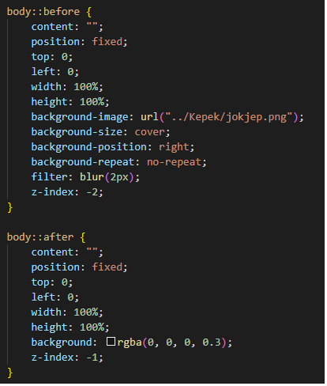
Elmosott háttérkép, blurry hatás

Slide 6
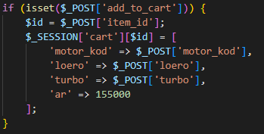
Kosár inicializálása és elem hozzáadása

Slide 7
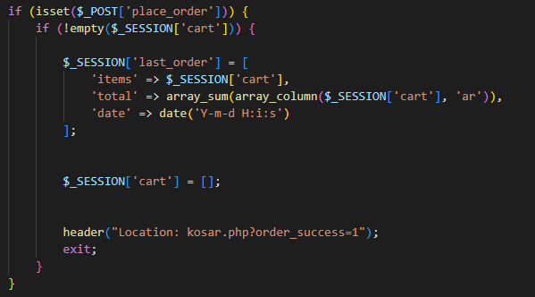
Rendelés rögzítése és a kosár kiürítése

Slide 8
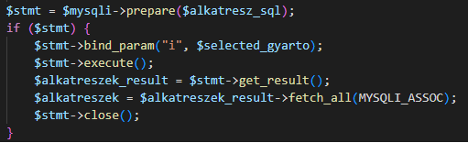
Alkatrészek lekérése adatbázisból

Slide 9
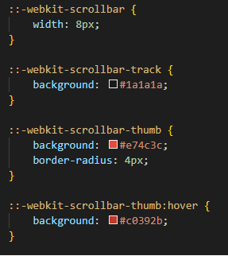
Egyedi CSS görgetősáv

Slide 10
BAKOS DOMINIK KÓDJAI

Slide 11
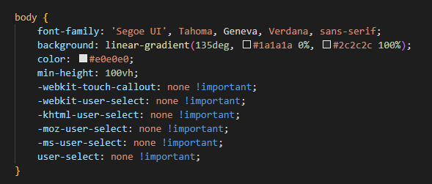
Szövegkijelölés és másolás tiltása

Slide 12
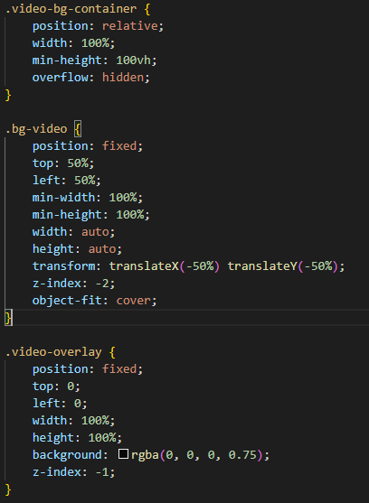
Videó el sötétitése

Slide 13
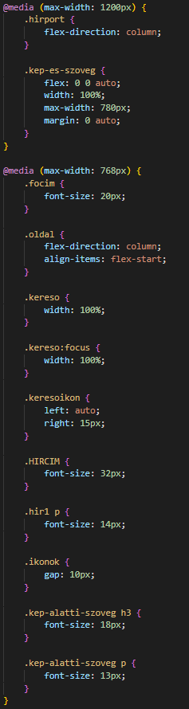
Reszponzív nézetek

Slide 14
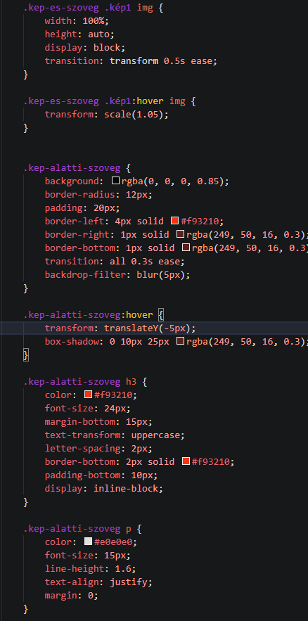
Kép és szöveg dizájnolása

Slide 15
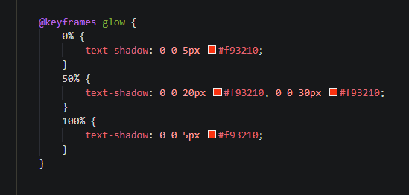
Világitó effektus

Slide 16
FARKAS MÁTÉ KÓDJAI

Slide 17
Kód 1

Slide 18
Kód 2

Slide 19
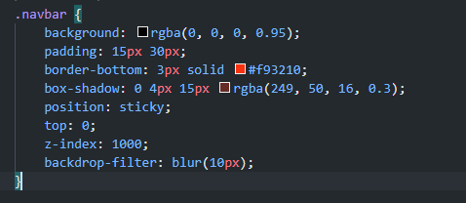
Kód 3

Slide 20
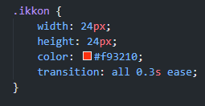
Kód 4

Slide 21
Kód 5

Slide 22
KÖSZÖNJÜK A FIGYELMET
D-A.T.M. csapata! ☺

